Slide 1
Музыка в СССР

Slide 2
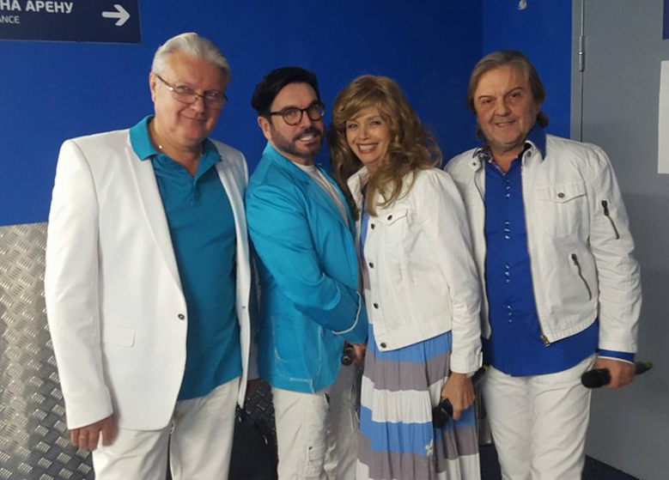
Самоцветы

Slide 3
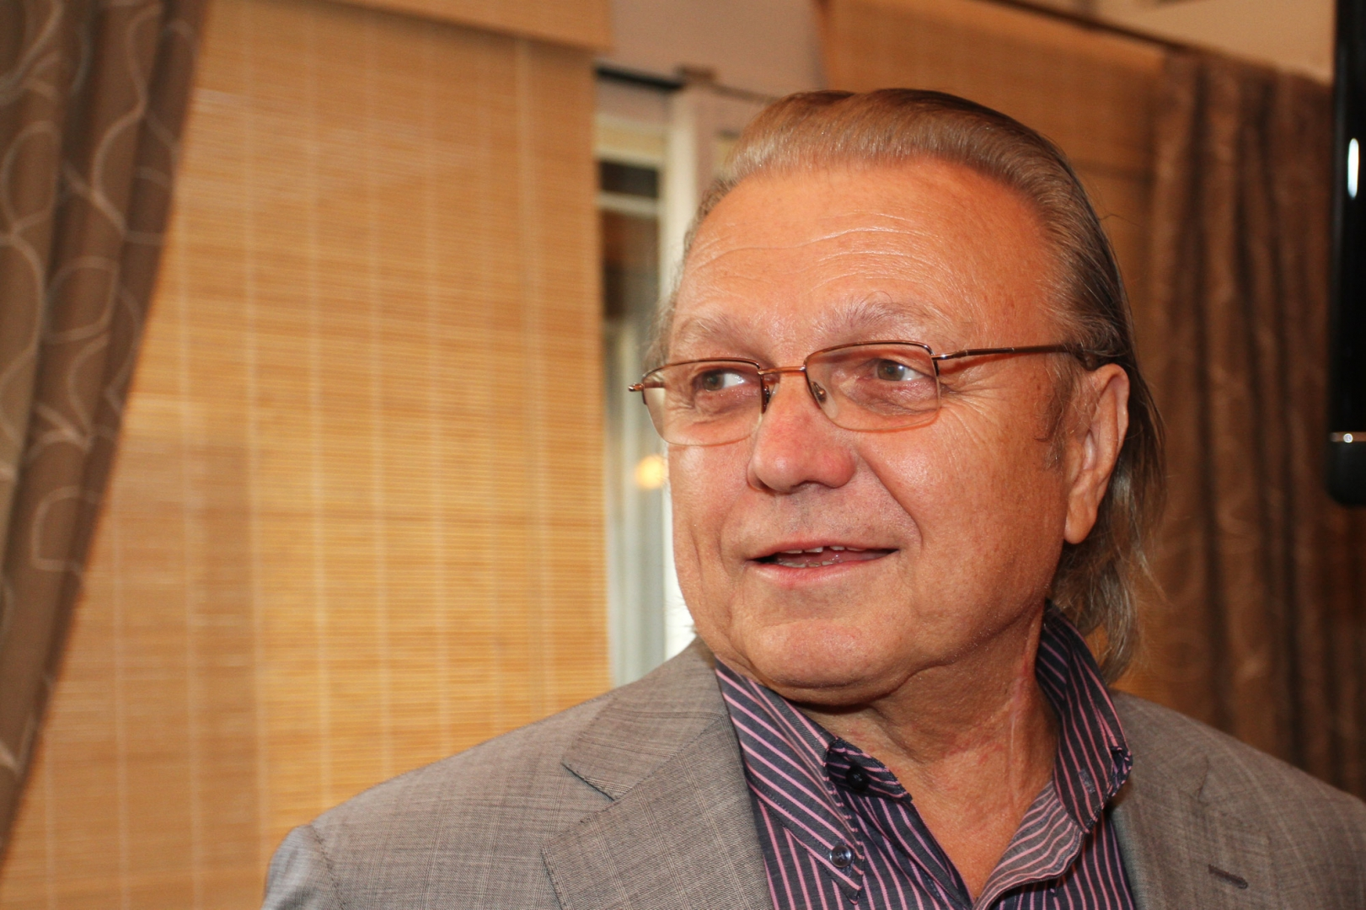
Юрий Маликов

Slide 4
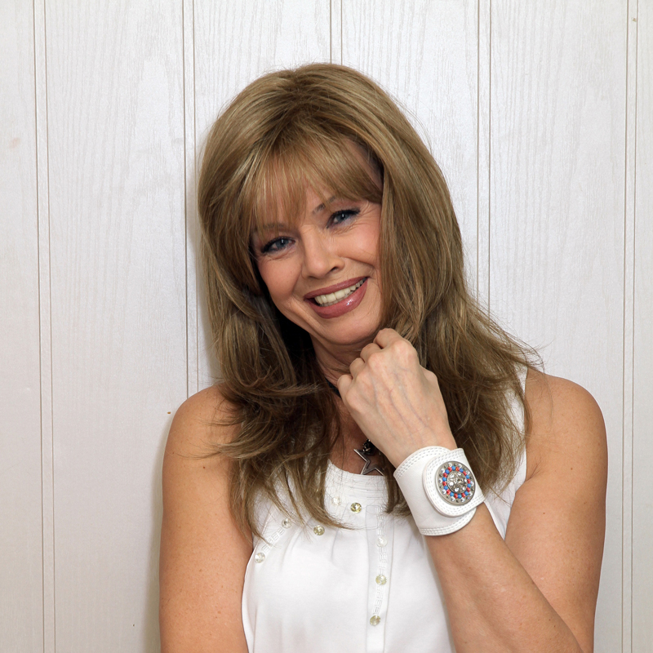
Елена Преснякова

Slide 5
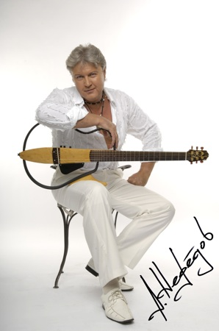
Александр Нефёдов

Slide 6

Олег Слепцов

Slide 7
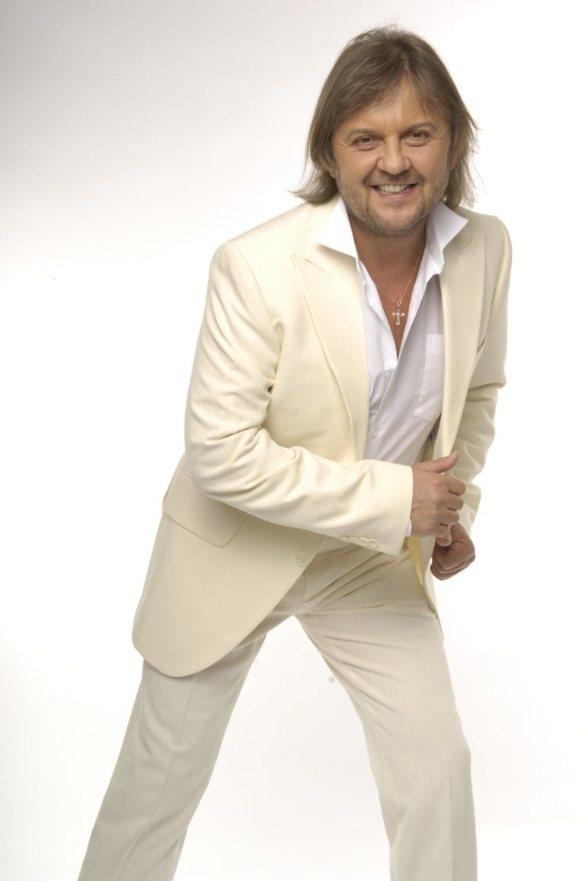
Георгий Власенко

Slide 8
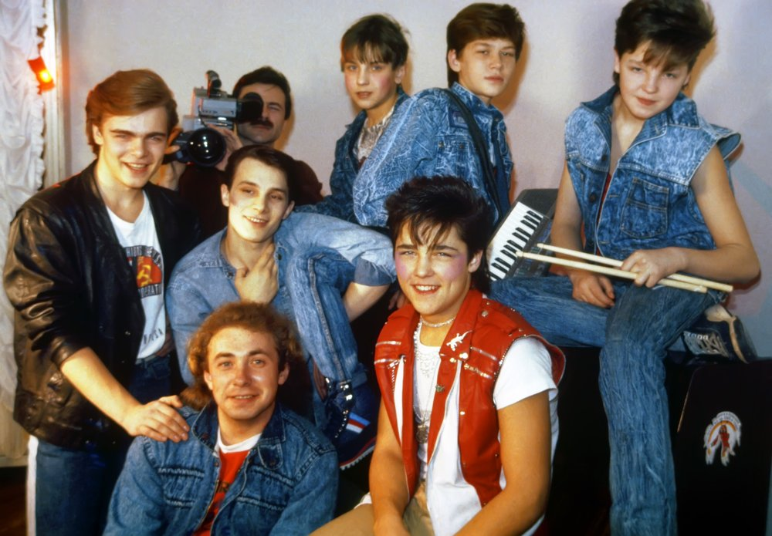
Ласковый май

Slide 9
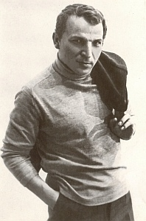
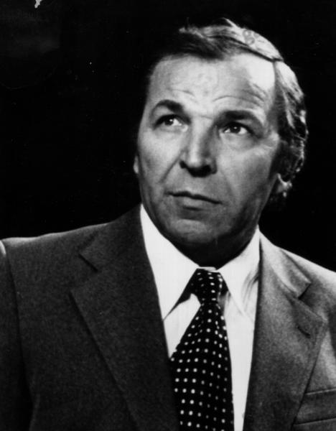
Владимир Макаров

Slide 10
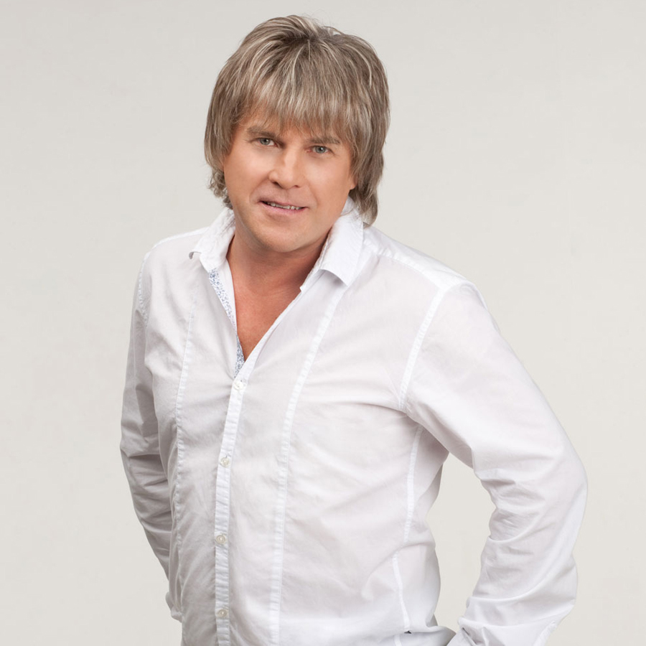
Алексей Глызин

Slide 11
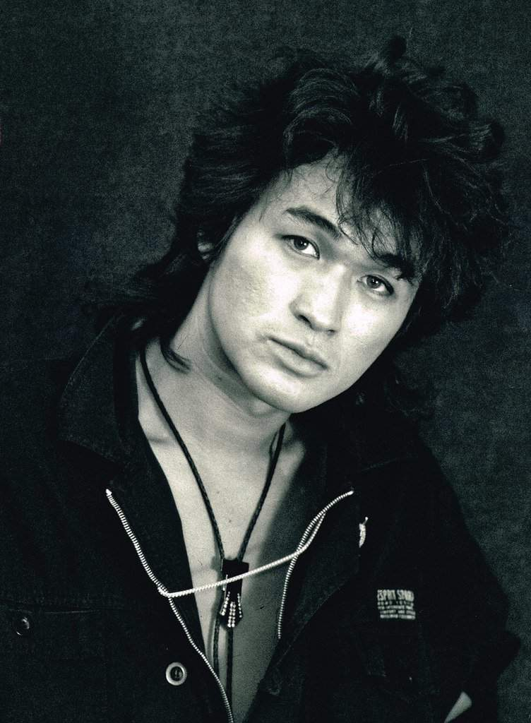
Виктор Цой

